Slide 1
Análise dos Fatores Associados ao Diagnóstico da Hipertensão Arterial: Um Estudo Utilizando Algoritmos de Aprendizado de Máquina e Regressão logística
Lucas Dirk Gomes Ferreira

Slide 2
Motivação.
A hipertensão arterial é uma condição de saúde com alta prevalência na população brasileira. Além disso, é uma doença crônica que é o principal fator de risco modificável para doenças cardiovasculares, renais e morte prematura.
Compreender os fatores associados ao diagnóstico da hipertensão é essencial para a prevenção e intervenção eficazes.

Slide 3
Objetivo
Investigar os fatores associados ao diagnóstico da hipertensão arterial na população brasileira.
Utilizar algoritmos de aprendizado de máquina e regressão logística para compreender os determinantes da hipertensão arterial.
Analisar correlação entre a hipertensão e as variáveis demográficas, comportamentais, de saúde e estilo de vida.
Realizar previsões da ocorrência da hipertensão arterial
Contribuir para identificação dos fatores de riscos associados a essa condição de saúde.

Slide 4
Metodologia
Base utilizada: Pesquisa Nacional De Saúde (PNS), 2019 - Instituto brasileiro de geografia e estatística.
Amostra representativa da população brasileira , 279 382 registros linhas , mais de mil colunas
R para consumo dos dados (PNSIBGE)
Python para construção do modelo, análise exploratória e pré - processamento dos dados.
Pandas, Numpy, matplotlib, statsmodel, lazypredict, sklearn
Stepwise Selection
Undersampling
Teste Qui-Quadrado
Normalização

Slide 5
Metodologia - Modelos utilizados
Regressão logística.
Árvores de decisão.
KNN
Random Forest
SVM

Slide 6
Metodologia - Métricas
70% treino, 30% teste.
Validação Cruzada
Acurácia
Especificidade - A capacidade do modelo em identificar corretamente os casos negativos
Sensibilidade - A capacidade do modelo de identificar corretamente os casos positivos
Área sob a Curva ROC - capacidade de um modelo de classificação em distinguir entre classes positivas e negativas.

Slide 7
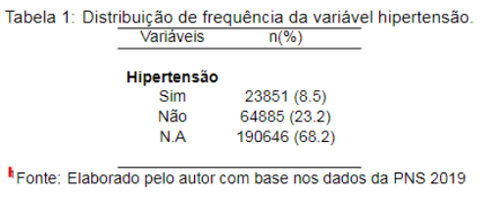
Resultados
Inicialmente se tinha 279 382 registros
na base de dados.
Os N.A foram dropados ficando 88736
registros

Slide 8
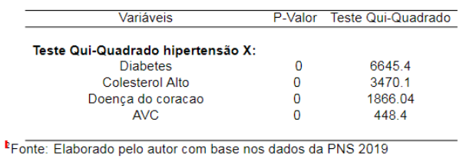
Resultados
O teste Qui-Quadrado mostrou que existem evidências estatísticas que a variável hipertensão possui dependência muito significativa com as patologias.
Logo, podemos concluir que a presença de uma delas aumenta a probabilidade de ocorrência de hipertensão.

Slide 9
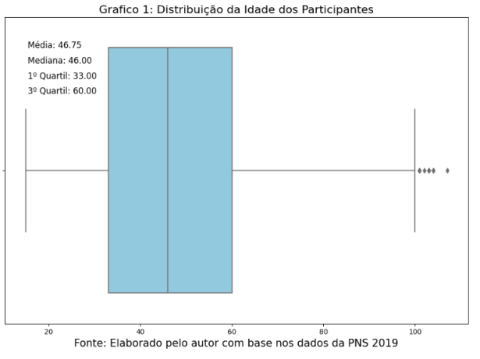
Resultados
É essencial garantir que tenhamos uma distribuição
equilibrada de idades em nossa amostra,
a fim de obter resultados confiáveis e não enviesados.
Com base na análise do gráfico de boxplot,
podemos observar que a distribuição de idade
no conjunto não apresenta um viés significativo.

Slide 10
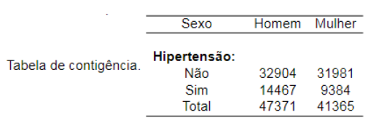
Resultados
30.53 % dos homens são hipertensos.
22.68 % das mulheres são hipertensas.

Slide 11
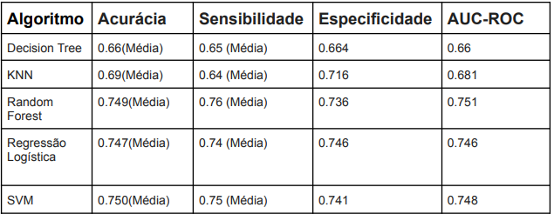
Resultados
Random Forest, a Regressão Logística e o SVM apresentaram bons desempenhos.
No entanto, considerando a natureza do problema de hipertensão, em que é crucial identificar corretamente os casos positivos, a sensibilidade média torna-se um critério relevante na escolha do modelo. Dessa forma, o modelo escolhido foi o Random Forest.

Slide 12
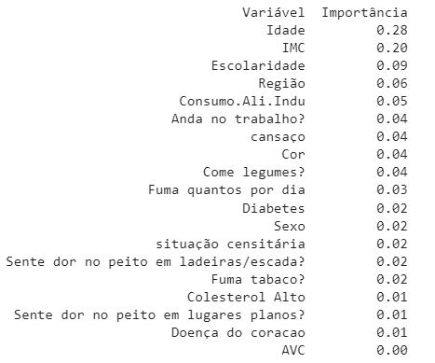
Resultados
Ranking das variáveis mais importantes
para o modelo Random Forest.

Slide 13
Conclusão
Os resultados indicaram o Random Forest como principal modelo para o diagnóstico de hipertensão neste estudo.
O modelo indicou variáveis de suma importância no diagnóstico da hipertensão, como a idade, o imc, escolaridade, etc. Podendo assim fazer um agrupamento de grupos de riscos.
Como pesquisa futura pode ser considerada a inclusão de mais variáveis explicativas, tendo em vista que a pesquisa PNS possui centenas de variáveis que não foram investigadas no presente estudo.

Slide 14
Referências
Silveira, M. B. G. da ., Barbosa, N. F. M. ., Peixoto, A. P. B. ., Xavier, Érika F. M. . and Xavier Júnior, S. F. A. (2021) “Application of logistic regression in the analysis of risk factor associated with arterial hypertension”, Research, Society and Development, 10(16), p. e20101622964. doi: 10.33448/rsd-v10i16.22964.
CARBONI, S. O uso de Árvores de Decisão na descoberta de desconhecimento para saúde. Tese (Mestrado em Ciência da Computação) - Universidade Federal do Rio Grande do Sul. Porto Alegre, 2003
Araujo, L. V., Miranda, M. H. da S., Fontenele, M. H. de S., Damasceno Neto, O. F., Batista, J. G., de Lima, A. F., & de Souza, D. A. (2022). Detecção do risco de Diabetes em estágio inicial utilizando redes ELM e seleção de features baseada em algoritmo genético: Early stage Diabetes risk prediction using ELM and ga-based feature selection. Brazilian Journal of Development, 8(7), 54179–54190. https://doi.org/10.34117/bjdv8n7-339.

